Slide 1
Евангельский цикл
«РОСТ»:
Сеяние
семинар #2

Slide 2
Евангельский цикл общины «РОСТ» - это основа планирования евангельского служения в общине

Slide 3
РОСТ
СЕЯНИЕ
ВАШЕЙ ОБЩИНЫ

Slide 4
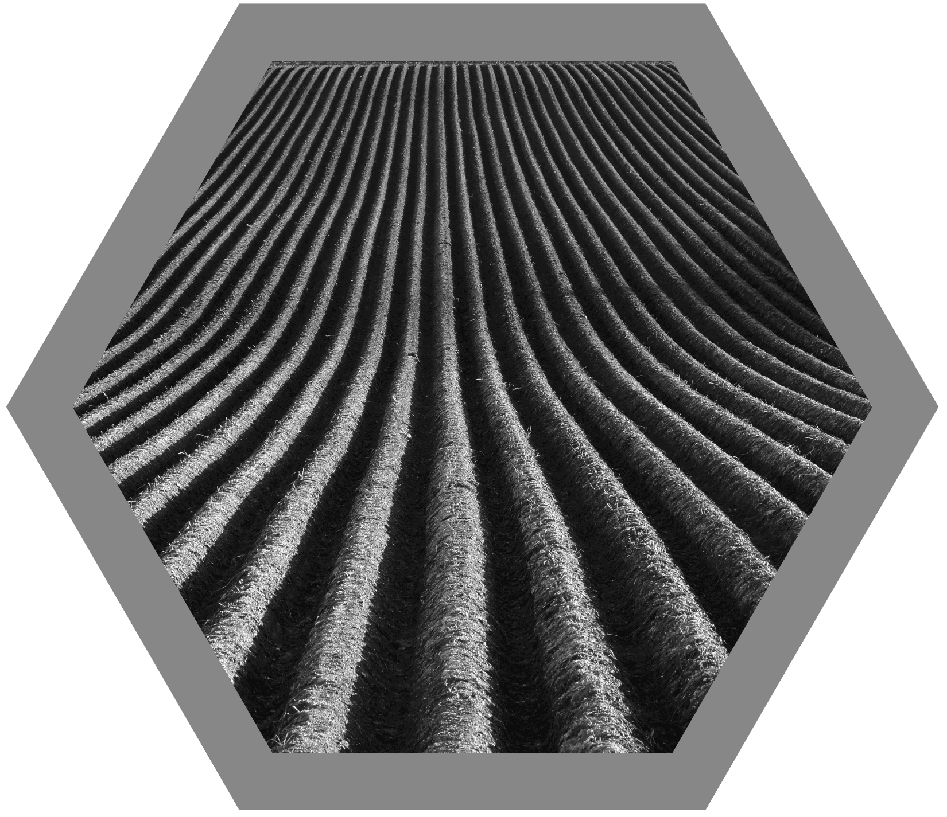
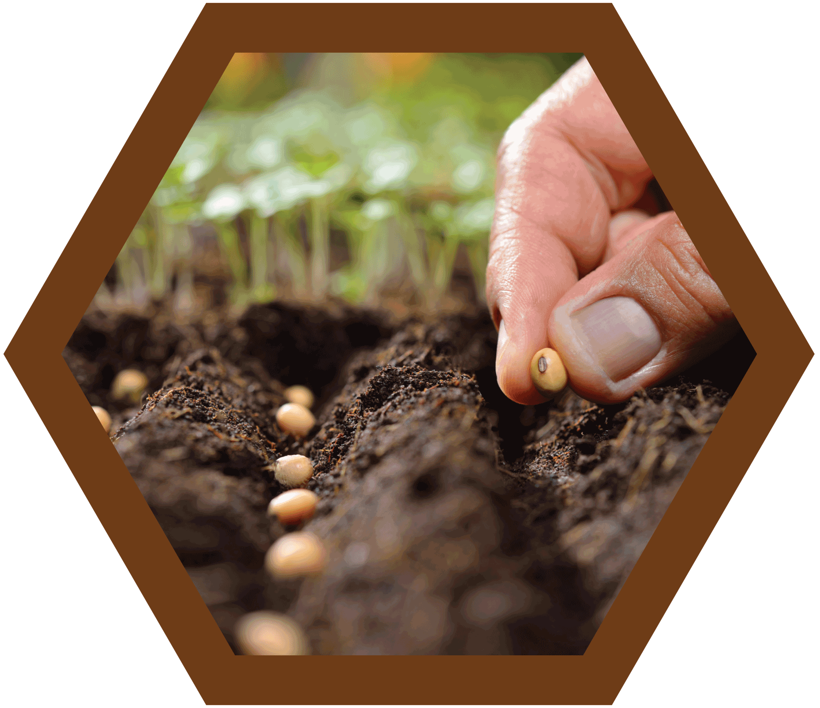
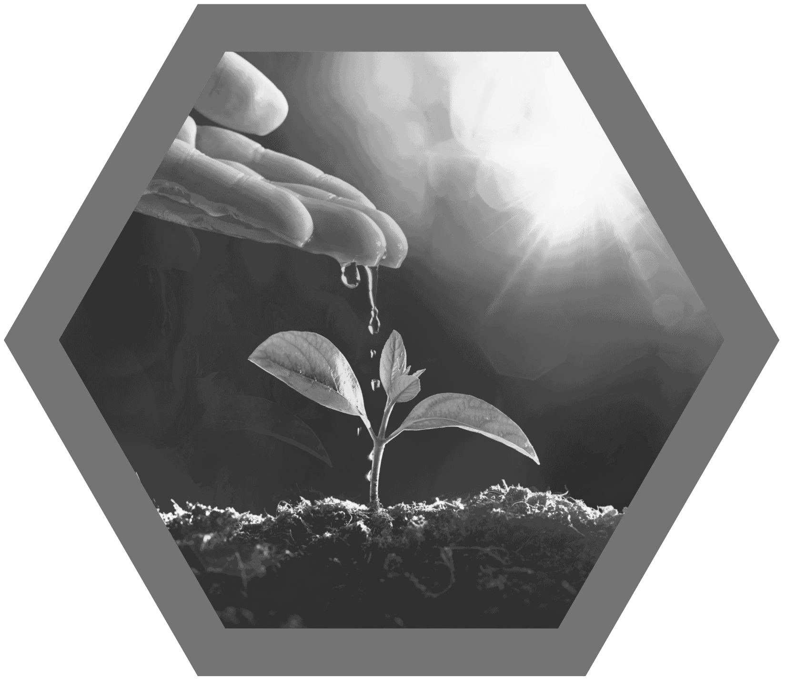
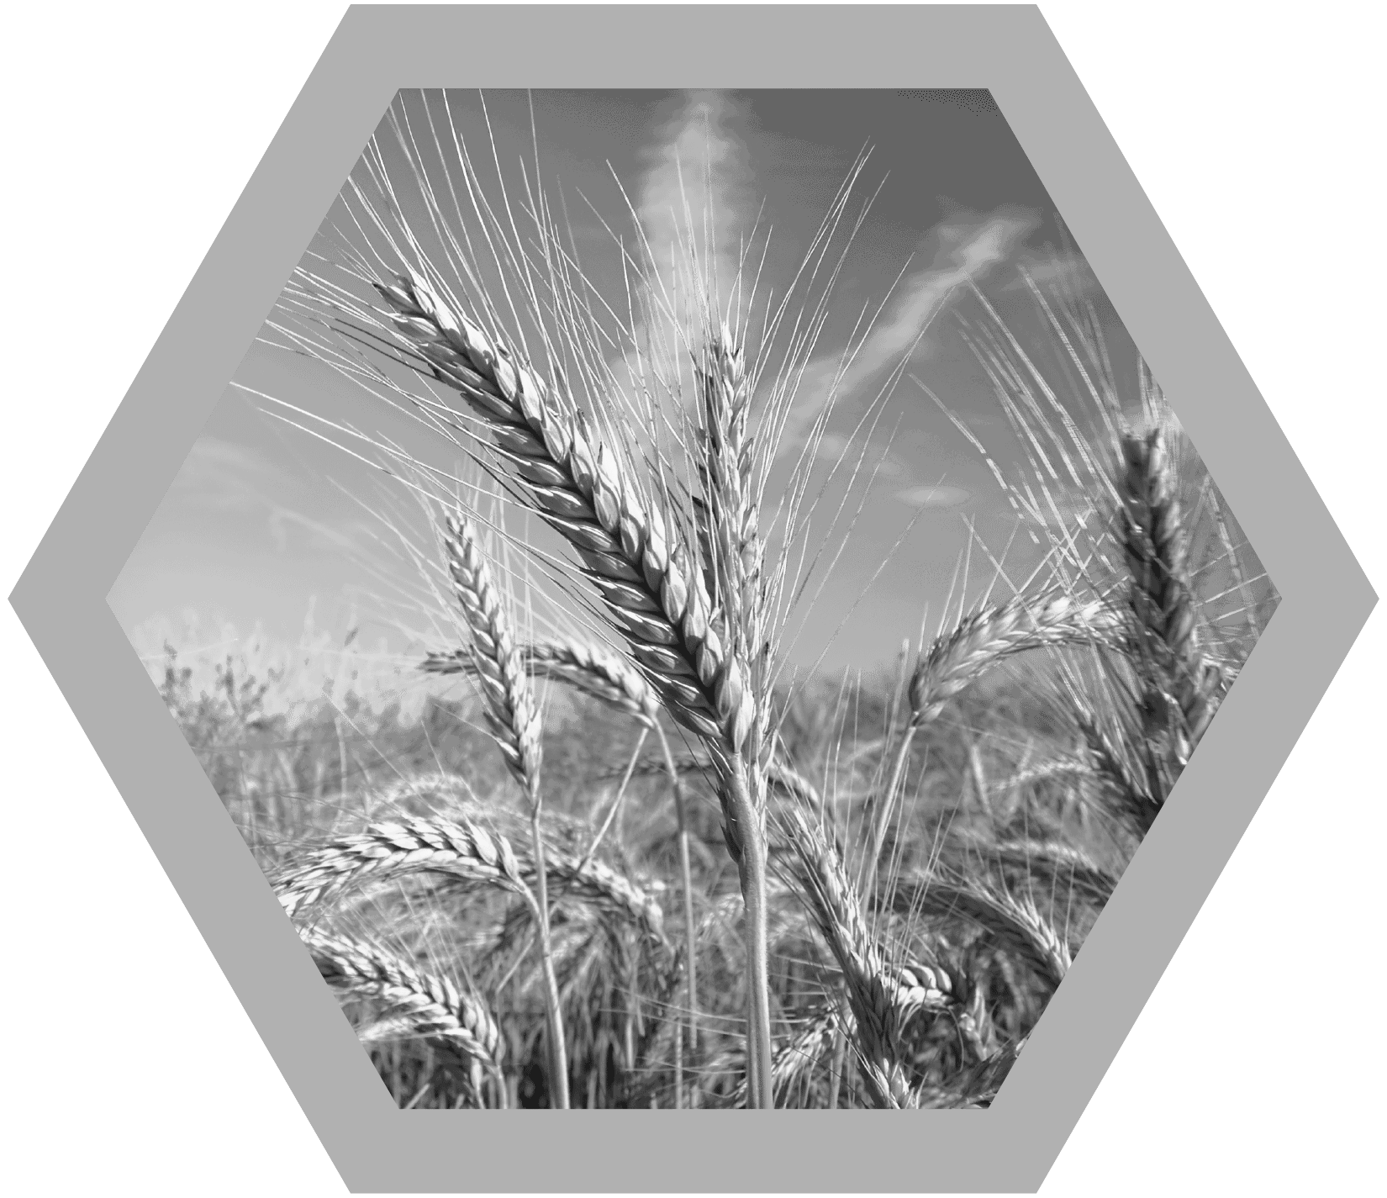
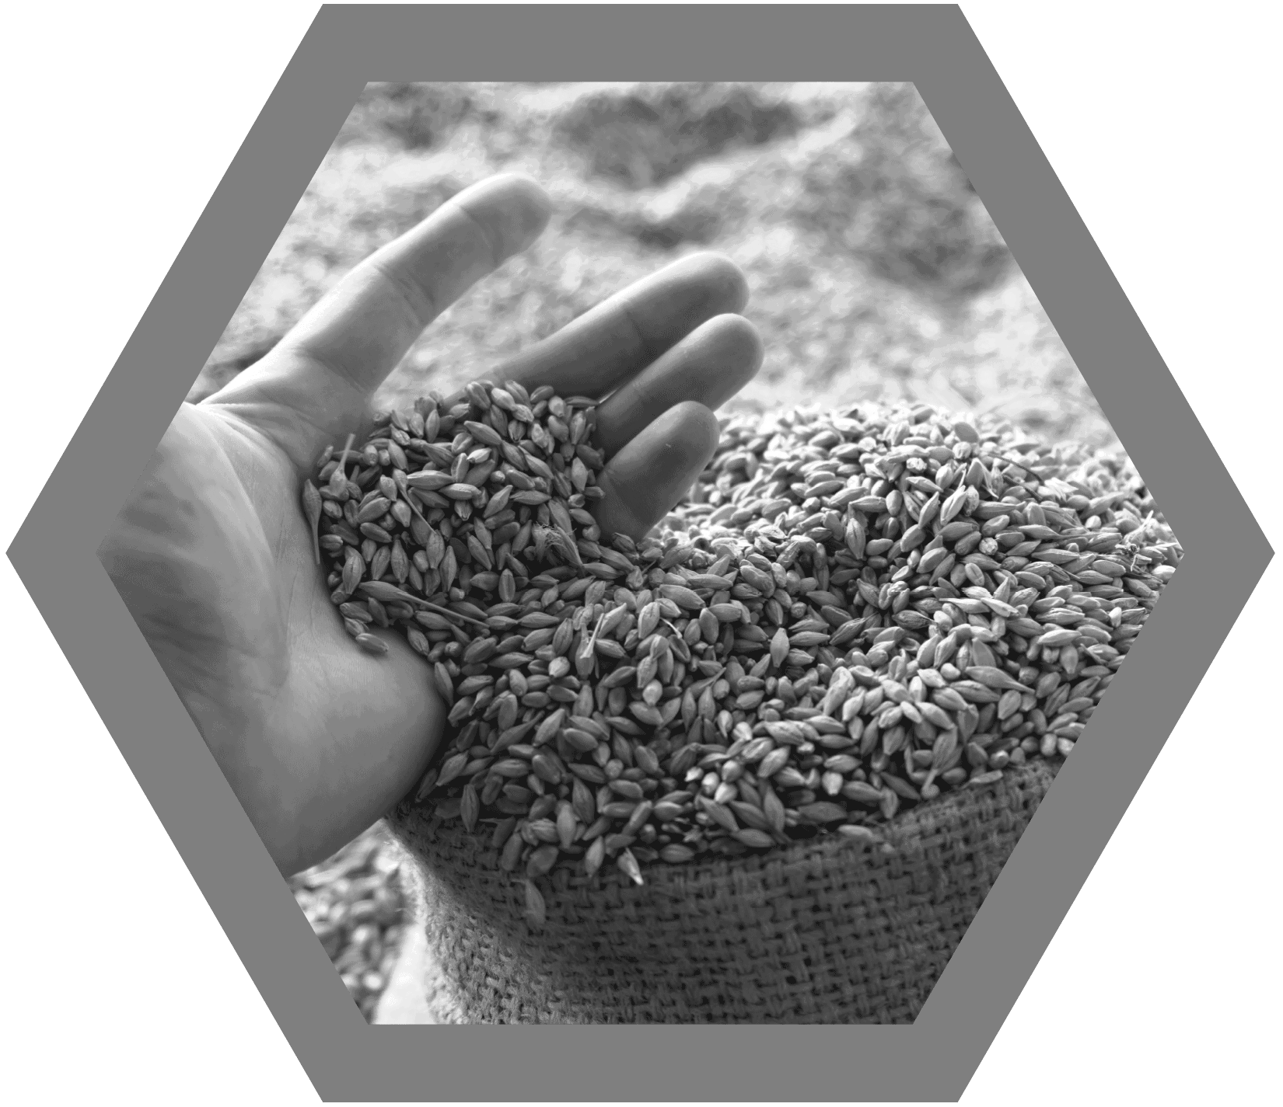
Вторая фаза цикла РОСТ – это сеяние семени Божьего Слова.

Slide 5
СЕЯНИЕ – это:
Распространение духовной литературы.
Распространение программ медиа ресурсов.
Личные духовные беседы. Свидетельства.
Приглашение на мероприятия церкви.

Slide 6
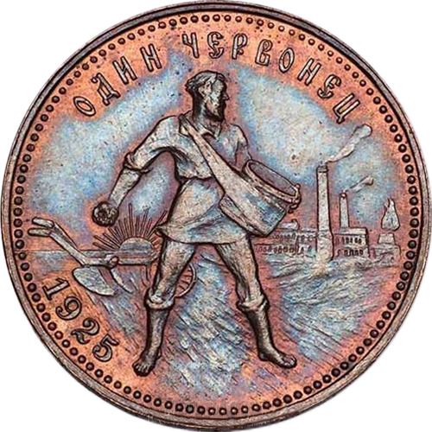
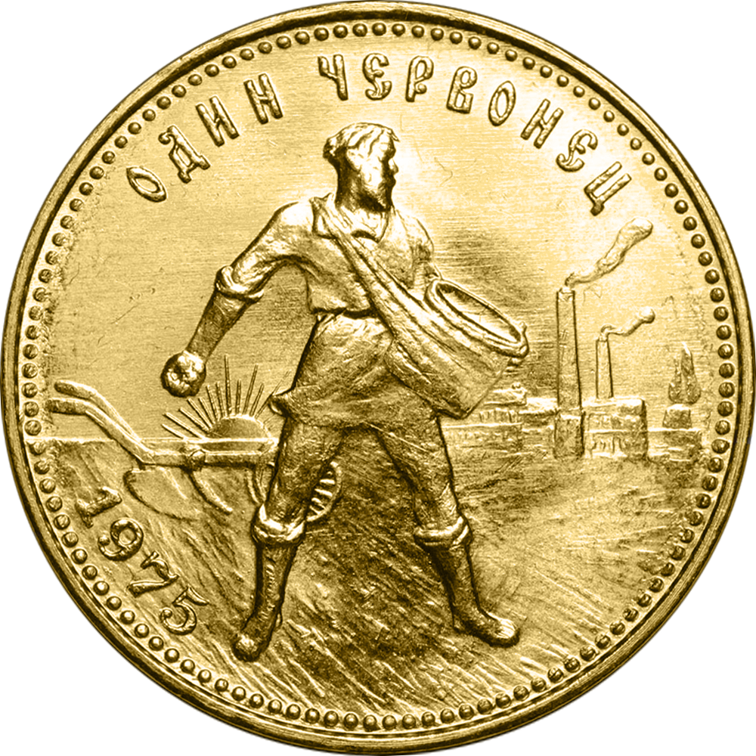
Notes:
Чеканка монеты «СЕЯТЕЛЬ» была подготовлена на Петроградском монетном дворе 27 августа 1923 года. Золотых червонцев "СЕЯТЕЛЬ" было изготовлено 100 000 экземпляров.
Во все последующие годы монета была всегда в банковском обороте.

Slide 7
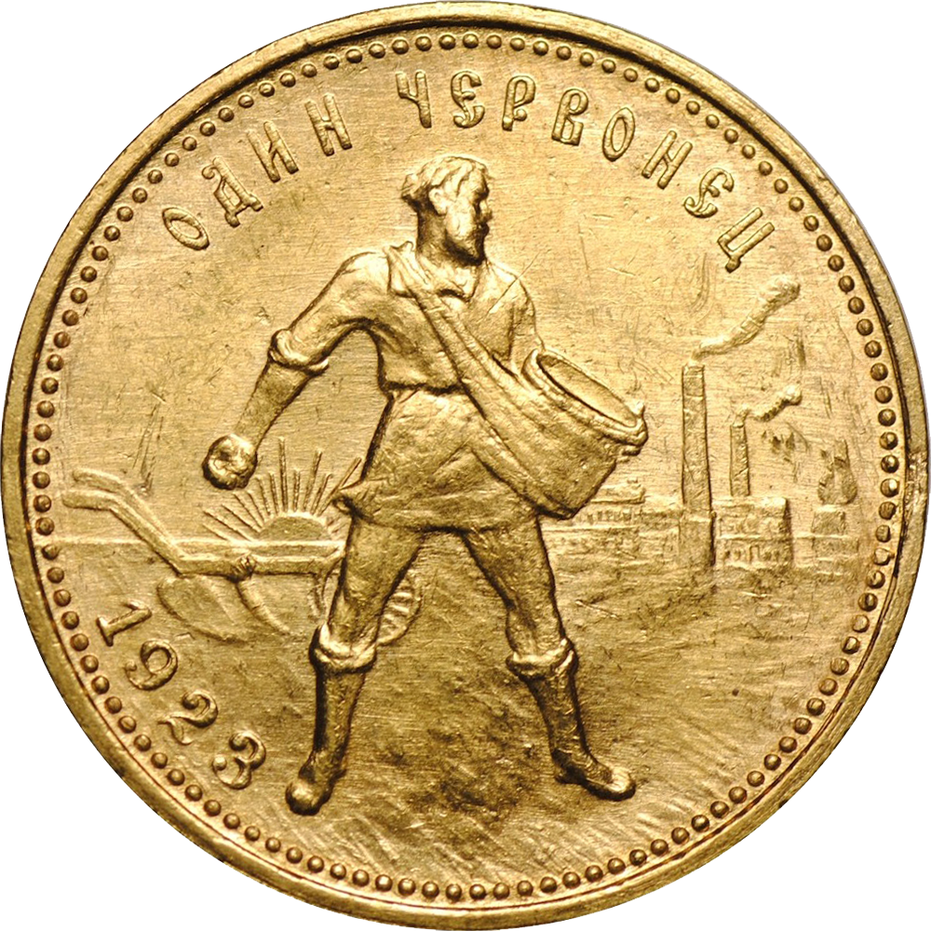
Notes:
После распада СССР золотой червонец 1975—1982 годов продолжали оставаться платёжным средством.
После деноминации 1998 года, с 1 января 1999 года по решению Банка России золотые червонцы почти утратили статус валюты Российской Федерации, однако в 2001 году Совет директоров регулятора принял решение о возобновлении обращения золотых червонцев 1975—1982 годов в качестве законного платёжного средства.

Slide 8
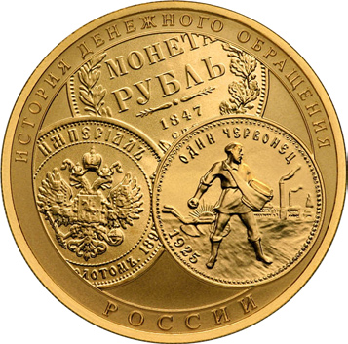
Notes:
ЧЕРВОНЕЦ «СЕЯТЕЛЬ» И СЕГОДНЯ В ОБРАЩЕНИИ. ЭТО ОДНА ИЗ ЧЕТЫРЕХ ОСНОВНЫХ ИНВЕСТИЦИОННЫХ МОНЕТ БАНКА РОССИИ!
В настоящее время золотая монета Червонец «Сеятель» является одной из четырёх основных инвестиционных монет Банка России, наряду с серебряным «Соболем», серебряным и золотым «Георгием Победоносцем».
В 2023 году выпущена золотая монета 10 рублей "100 лет советскому червонцу".
Распространение Библий, наших книг, газет – это лучшая и неустаревающая инвестиция для «СЕЯТЕЛЕЙ» в евангелизации мира!

Slide 9
Пророк Исаия подчеркивает важность широкого распространения семян Евангелия:
«Блаженны вы, сеющие при всех водах» (Ис. 32:20)
Иисус говорил:
«Вот, вышел сеятель сеять... И когда он сеял, иное упало…» (Мф. 13:3).
В этой притче Христос ясно раскрыл, что семя представляет Слово Божье (Лук. 8:11)

Slide 10
Сеяние семян истины – это приобщение людей к духовным вопросам, с целью побудить их читать нашу литературу, а потом пригласить изучать библейские уроки.
«Сеявшие со слезами будут пожинать с радостью. С плачем несущий семена возвратится с радостью, неся снопы свои»
Пс.125:5-6

Slide 11
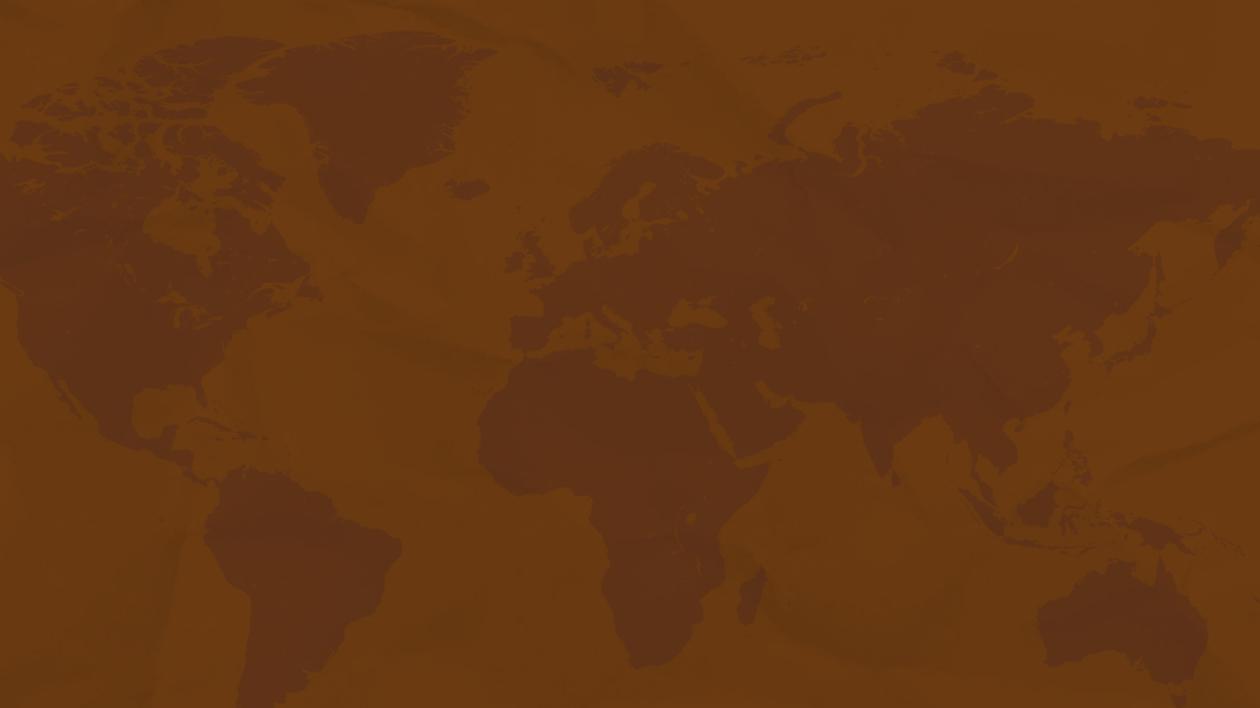
Главная цель сеяния – поиск новых учеников Школы Библии.
В книгах и газетах должны быть приглашения на библейские уроки.
В каждой трансляции должны быть приглашения в ШБ.
Необходимо чтобы сеятели были обеспечены информационными материалами-приглашениями, и были научены как приглашать людей изучать библейские уроки.

Slide 12
Эленн Уайт о значимости и влиянии духовной литературы
1. Литература приводит души к Христу.
2. Литература готовит людей к встрече с Богом.
3. Литература наполнит светом Землю в конце времен.
4. Литература разрушает стены предрассудков.
5. Литература может проникнуть туда, куда не может
попасть живой проповедник.
6. Литература не задевает гордыню.
7. Литература по важности не уступает живой проповеди.

Slide 13
«Перед сеятелями семян Слова Божьего стоит возвышенная задача: приготовить сердца к восприятию Благой вести… Нам следует подходить к каждому человеку индивидуально, с сочувствием, которое проявлял Христос, стремясь пробудить интерес к великим вопросам вечной жизни».
(Э.Уайт, НУХ 57)

Slide 14
Распространение литературы будет готовить людей ко Второму Пришествию Христа.
«По всему миру наши издания должны сделать ту же работу, какую сделал Иоанн Креститель для иудейской нации» (СЦ т.7,с. 138)

Slide 15
«Есть много искренних душ, которые могли бы принять истину исключительно благодаря печатным изданиям» (Издат. служ., с. 375).
«Есть очень важная работа — донести нашу литературу людям, привести их к исследованию Священного Писания» (Христ. служ., с. 145).

Slide 16
Сеять нужно много
«Каждый верующий церкви АСД призван распространять брошюры, буклеты и книги, содержащие весть последнего времени».
(Э.Уайт, Ревью энд Геральд, 27 января, 1903).

Slide 17
Ресурсы
для
сеяния

Slide 18
Миссионерский сайт ОИС knigagoda.info
На сайте:
- миссионерские книги.
- уроки по изучению Библии.
- видео по книге года.
- медиа ссылки.

Slide 19
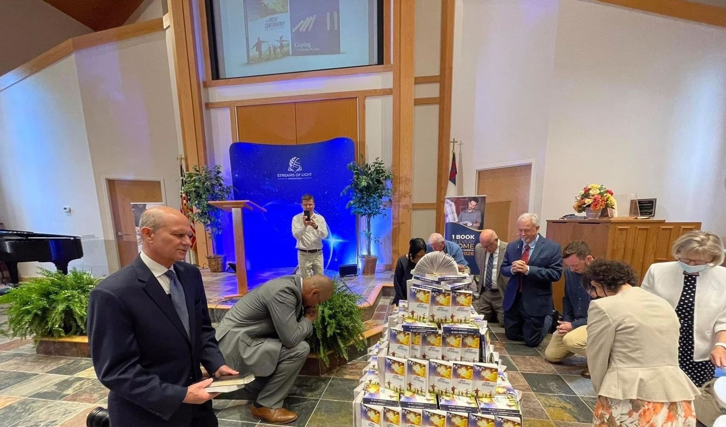
День влияния
Посвящение
миссионерской
книги в общине

Slide 20
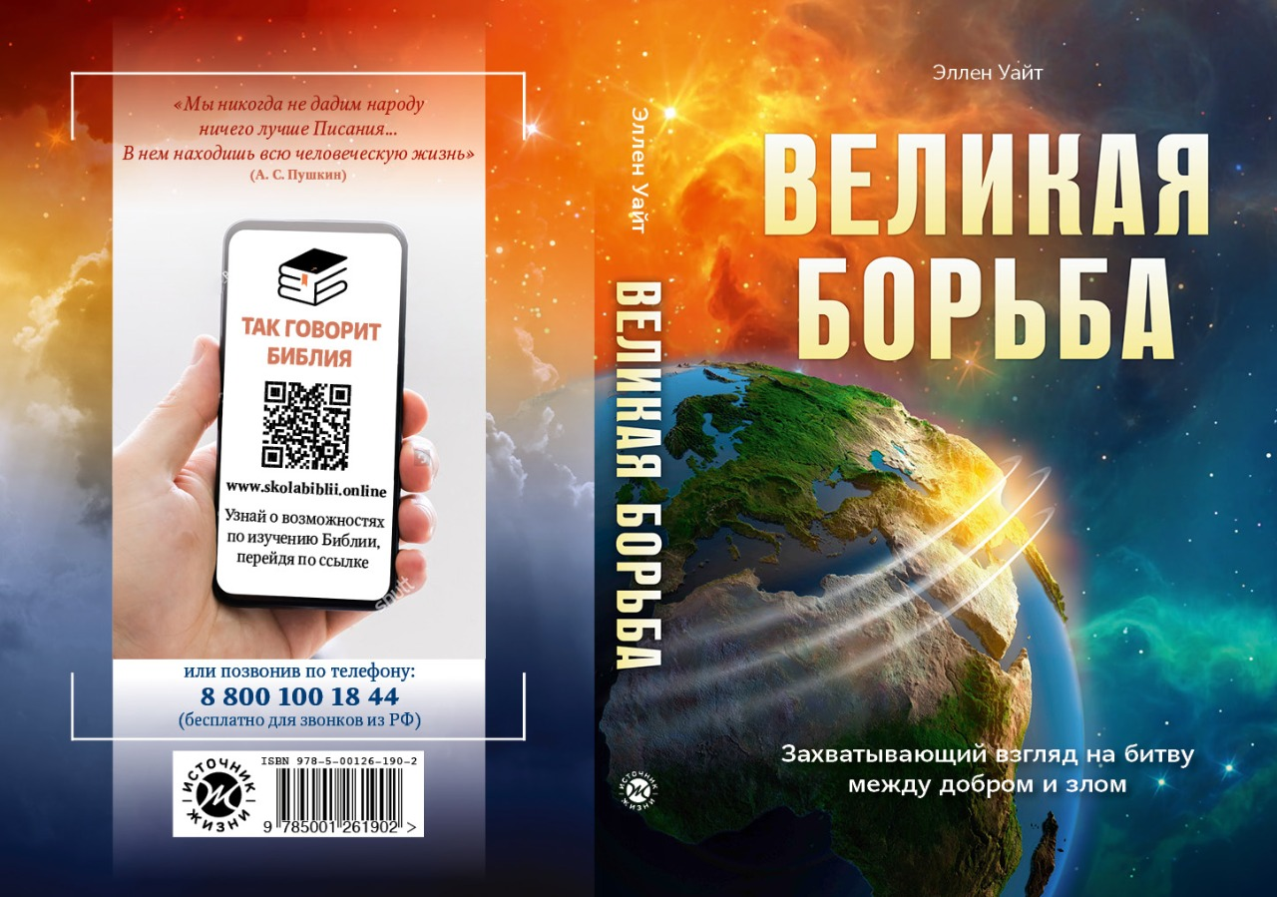
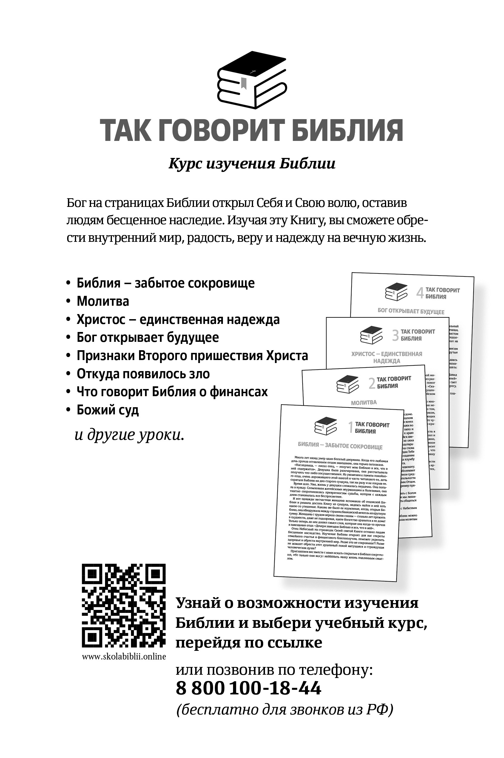
РЕКЛАМА В КНИГАХ,
БУКЛЕТАХ, ФЛАЕРАХ

Slide 21
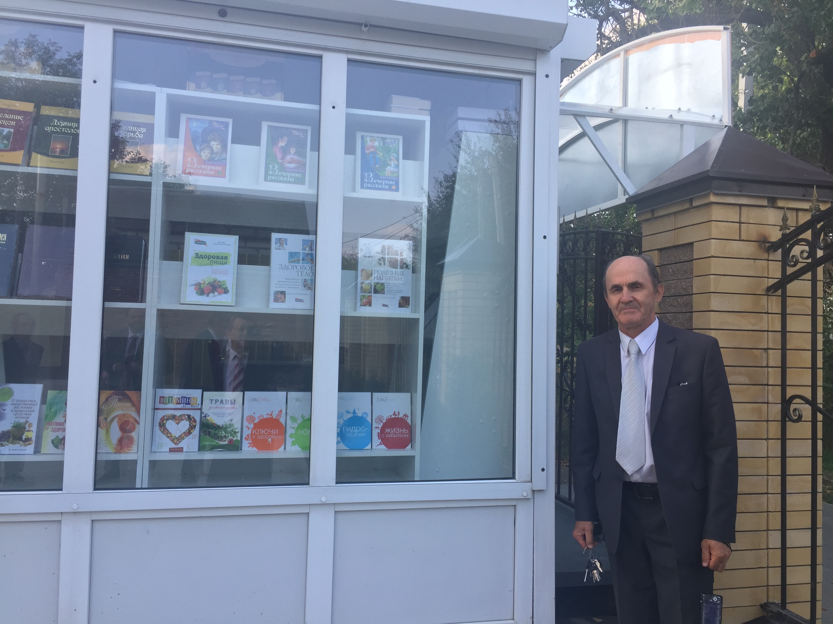
Киоск в вашей общине

Slide 22
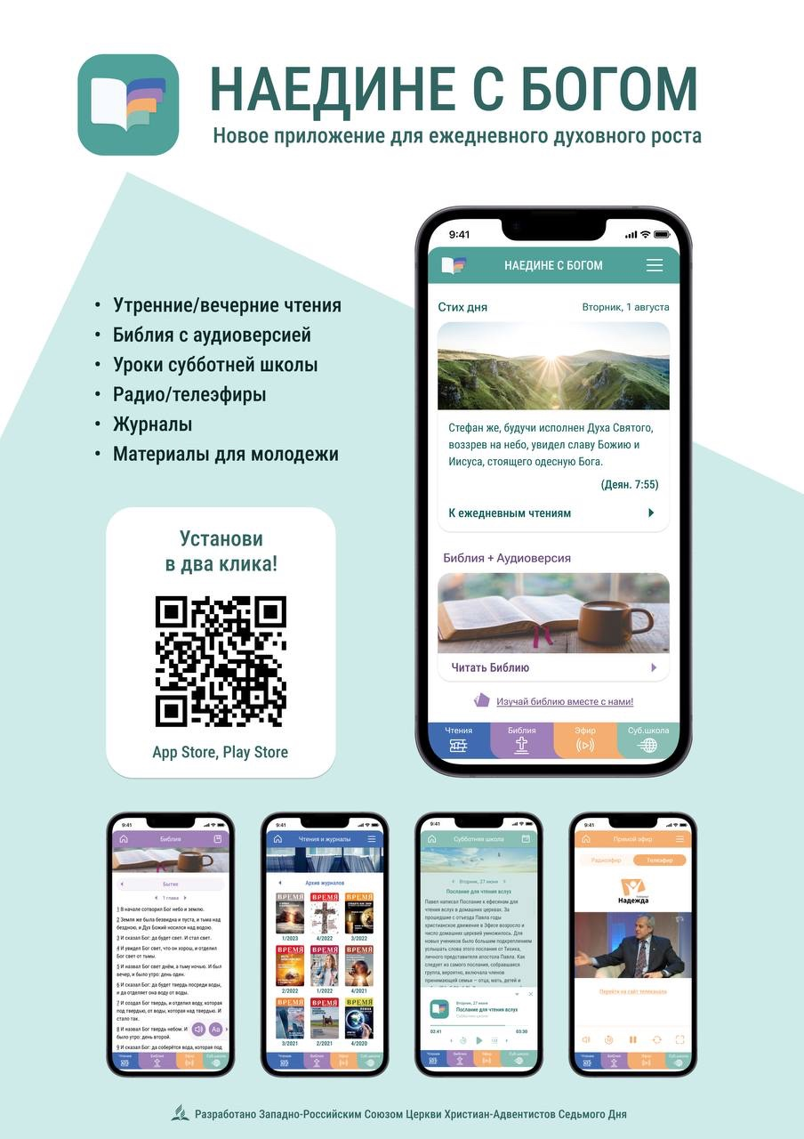
Notes:
Новое приложение с важным контентом. Подготовлено Западно-Российским Унионом, при поддержке ЕАД

Slide 23
СВИДЕТЕЛЬСТВА. ПРИМЕРЫ:
Какие плоды приносит распространение адвентистских книг и медиа

Slide 24
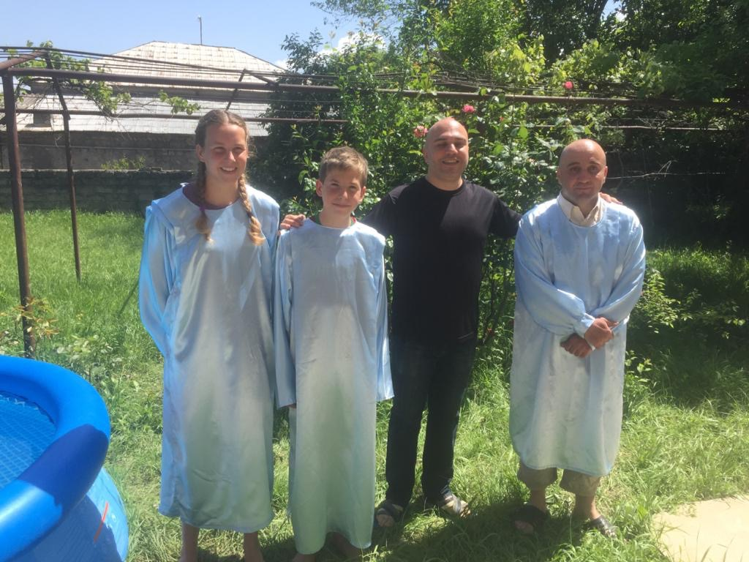
Плоды сеяния:
ИЛЬЯ
Notes:
Илья из Грузии, нашел в интернете адвентистские проповеди, смотрел программы телеканала НАДЕЖДА. Заинтересовался. Попросил через Телеканал контакт пастора. Местный пастор подготовил его ко крещению и он был крещен.

Slide 25
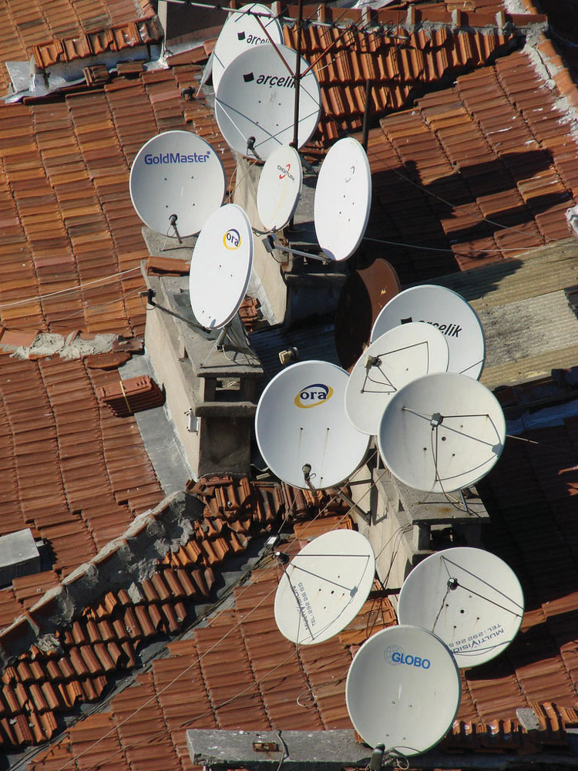
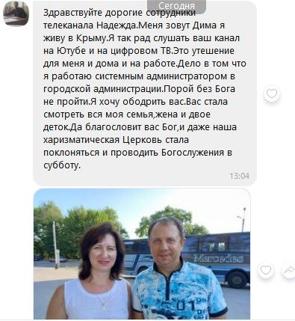
МИССИЯ ЦЕРКВИ

Slide 26
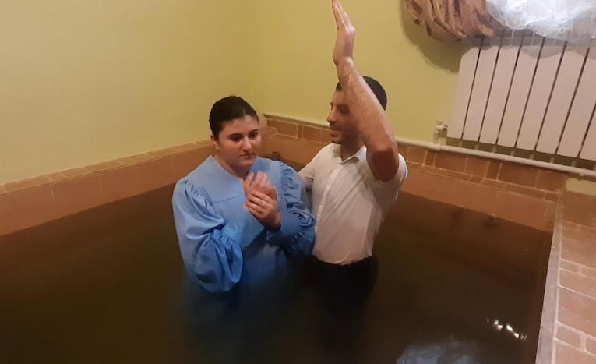
Плоды сеяния
Notes:
Девушка прочитала наши книги, изучила уроки библейские и приняла крещение. Дагестан

Slide 27
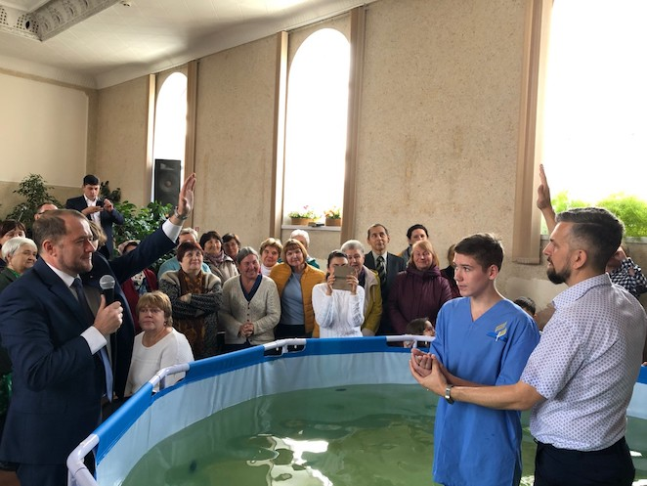
Notes:
В 2012 году я проходил кризис, так как у меня появились проблемы со здоровьем, я был в глубокой депрессии. Мне нужно было оставить мечту всей своей жизни, к которой я стремился с самого детства – я хотел стать профессиональным футболистом. Но врачи мне объяснили, что больше заниматься спортом я не смогу. И тогда я потерял всякий смысл. Спустя полгода я начал задаваться вопросом для чего я живу, как мне быть и что делать дальше. На эти вопросы у меня не было ответов. Тогда я начал думать, как мне освободиться от этого состояния.
И вот однажды утром, проснувшись, я встал, пошел в зал, сел на диван и размышлял над теми же вопросами: для чего я живу, что мне делать, как мне быть дальше. Подняв голову вверх, я увидел перед собою на полке множество книг, но меня заинтересовала именно одна – Библия. Я взял ее в руки, открыл, стал читать первые главы книги Бытие и мне вдруг захотелось очень сильно спать. Я положил благоговейно перед собой эту книгу, лег, заснул. Пробудившись от сна, я почувствовал на физическом уровне, что мне стало легко. С этого момента моя жизнь стала очень сильно меняться, я стал молиться, читать Библию и ходить в православную церковь.
Читая Библию, у меня появлялось очень много вопросов. С этими вопросами я шел к священнослужителю, я спрашивал: «Почему мы почитаем воскресный день, а не субботний? Почему мы поклоняемся иконам, когда написано, что мы не должны поклоняться никакому изображению» Я спрашивал: «Почему мы приходим на покаяние пред человеками, ведь написано, что мы должны это делать в тайной комнате». Также, я спрашивал: «Почему на нашей Земле столько много христианских церквей, когда у нас одна Библия». Но на эти вопросы я не получал удовлетворительного ответа. И тогда я продолжал искать дальше, пока не нашел церковь Адвентистов Седьмого Дня. Тогда я понял, что истинная церковь, эта та, которая соблюдает весь закон Божий. Я захотел стать частью этой духовной семьи и через водное крещение я заключил завет с Богом и стал членом Адвентистов Седьмого Дня. Позже, Господь призвал меня быть миссионером и спустя 8 лет я задался вопросом: «а откуда Библия взялась в нашем доме?» Тогда я позвонил своей маме и от нее узнал, что она нашла Библию в подъезде на подоконнике, когда мне было 4 годика. И спустя 14 лет эта книга изменила всю мою жизнь, и я нашел в ней ответы на все свои вопросы. И я верю, что Господь через книгу говорит и сегодня, меняя жизни людей за что Ему вечная благодарность. Евгений

Slide 28
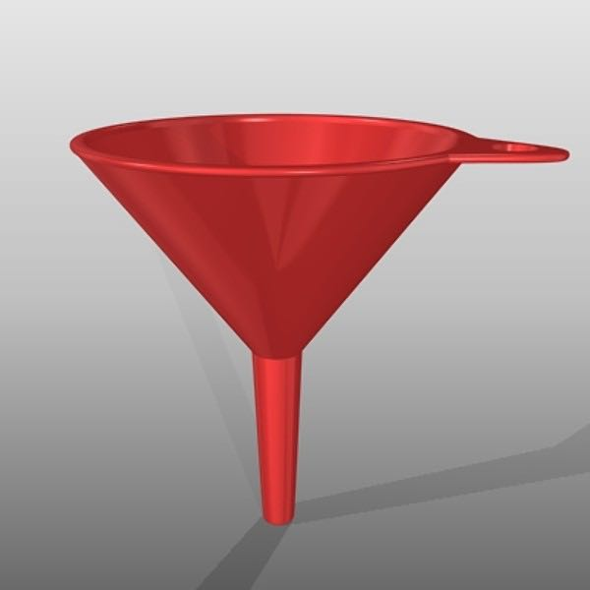
соц. сети
флаеры, приглашения
газеты
ТВ и радио
миссионерские книги
трансляции богослужений
Школа Библии
Крещение

Slide 29
Организация литературного благовестия в местной общине:
Обучить методам распространения печатных изданий членов церкви с целью поиска учеников ШБ.
Регулярно и организованно распространять миссионерские книги с подготовленными приглашениями изучать Библию по урокам.
Представлять людям ссылки в конце книги на ШБ, телефон горячей линии, другие сайты.
Миссионерские газеты распространять согласно предложенной и оправданной методике и практике (см. информацию на сайте РОСТ)
Регулярно представлять общине отчет и информацию о литературном служении.
Делиться опытами и методами распространения, откликом людей на книги и газеты. Корректировать планы, улучшать методы.
Благодарить распространителей и призывать всех быть активными.
Молиться за территорию распространения, за получателей, подписчиков.

Slide 30
Ежеквартально сообщать общине о количестве изучающих Библию в ШБ.
Выявлять интересующихся, предлагая просмотр программ ТК «Надежда», слушать передачи радио «Голос надежды». Приглашать посетить программы и мероприятия в молитвенном доме.
Всегда иметь в наличии в общине, рекламу для распространения (афиши, флаеры, буклеты, визитки, в том числе в электронном формате).
Распространяйте флаеры, буклеты, карточки с адресами веб-сайтов, с QR кодами наших теле и радио программ и Школы Библии.
Проводить в общине день влияния, дни открытых дверей.
Размещать в соцсетях ссылки на видео материалы, ролики, евангельские программы.
На каждом церковном мероприятии предлагать людям книги, рекламу медиа и приглашения в Школу Библии.

Slide 31
«Утром сей семя твое, и вечером не давай отдыха руке твоей, потому что ты не знаешь, то или другое будет удачнее, или то и другое равно хорошо будет» (Екл.14: 6).
«Кто наблюдает ветер, тому не сеять; и кто смотрит на облака, тому не жать» (Еккл. 11:4).

Slide 33
ПРИЗЫВ
Notes:
Обучение членов церкви. Молитва о Святом Духе.

Slide 34
Мастер класс 2

Slide 35
МАСТЕР КЛАСС – 2
«сеяние»
Обсудите как вам и членам вашей общины удается использовать литературу и медиа для поиска новых учеников ШБ. Отметьте наиболее эффективные методы.
Что конкретно вы предложите, чтобы ваша община еще активней, методичней и организованней была вовлечена в распространение миссионерских, печатных изданий?
Что вы предлагаете предпринять, чтобы медиа ресурсы (трансляции богослужений, сайт общины, ТВ, радио, сайты, месенджеры) могли эффективно использоваться для распространения трехангельской вести и приобретения новых учеников Школы Библии?
Какие количественные цели вы хотели бы изменить и предложить своей общине, чтобы еще больше охватить вашу миссионерскую территорию литературой и медиа?

